Slide 1
Az informatika logikai alapjai
SMT
Kovásznai Gergely

Slide 2
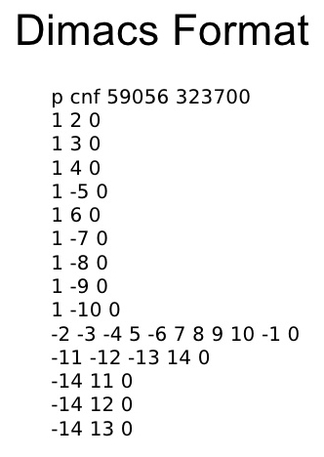
Mi a probléma a SAT szolverekkel és a DIMACS formátummal?
DIMACS: SAT szolverek standard input formátuma
Nehezen olvasható az ember számára
„Bőbeszédű”: KNF-re hozás miatt
Gigabájtos fájlméretek nagy rendszerek verifikációjakor

Slide 3
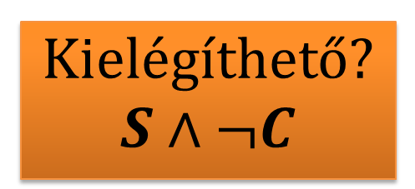
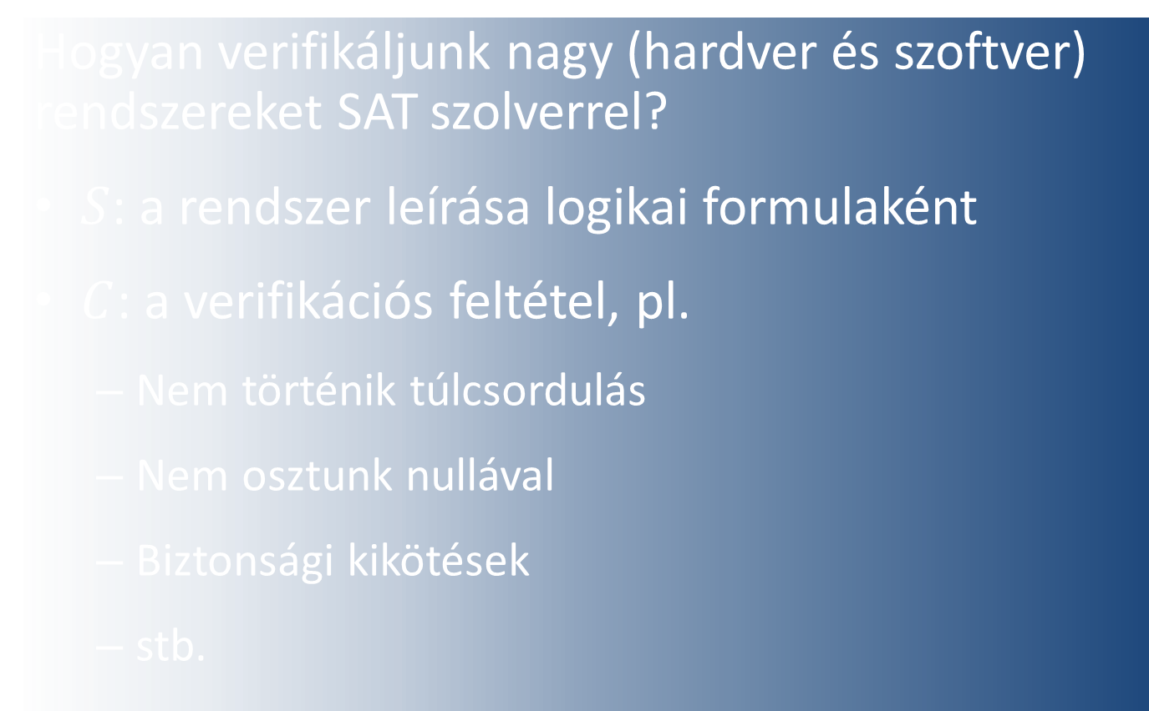
Nagy rendszerek verifikációja
Hogyan verifikáljunk nagy (hardver és szoftver) rendszereket SAT szolverrel?
$S$: a rendszer leírása logikai formulaként
$C$: a verifikációs feltétel, pl.
Nem történik túlcsordulás
Nem osztunk nullával
Biztonsági kikötések
stb.
Kielégíthető?
$$S∧¬C$$

Slide 4
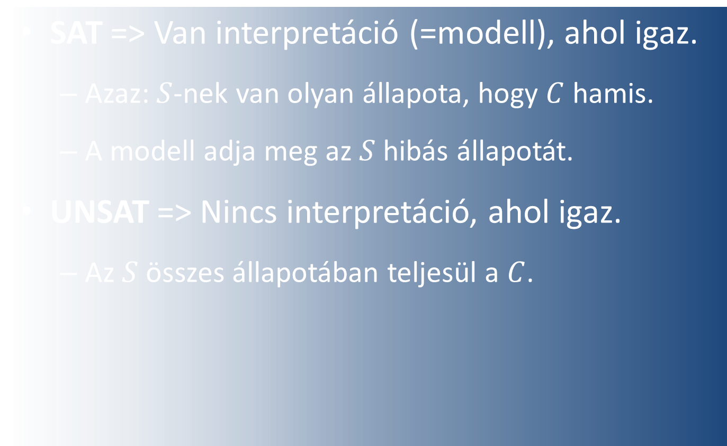
Nagy rendszerek verifikációja
SAT => Van interpretáció (=modell), ahol igaz.
Azaz: $S$-nek van olyan állapota, hogy $C$ hamis.
A modell adja meg az $S$ hibás állapotát.
UNSAT => Nincs interpretáció, ahol igaz.
Az $S$ összes állapotában teljesül a $C$.
Kielégíthető?
$$S∧¬C$$

Slide 5
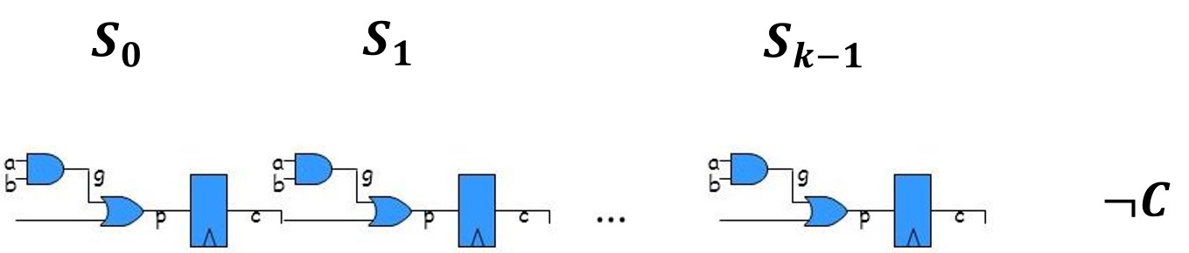
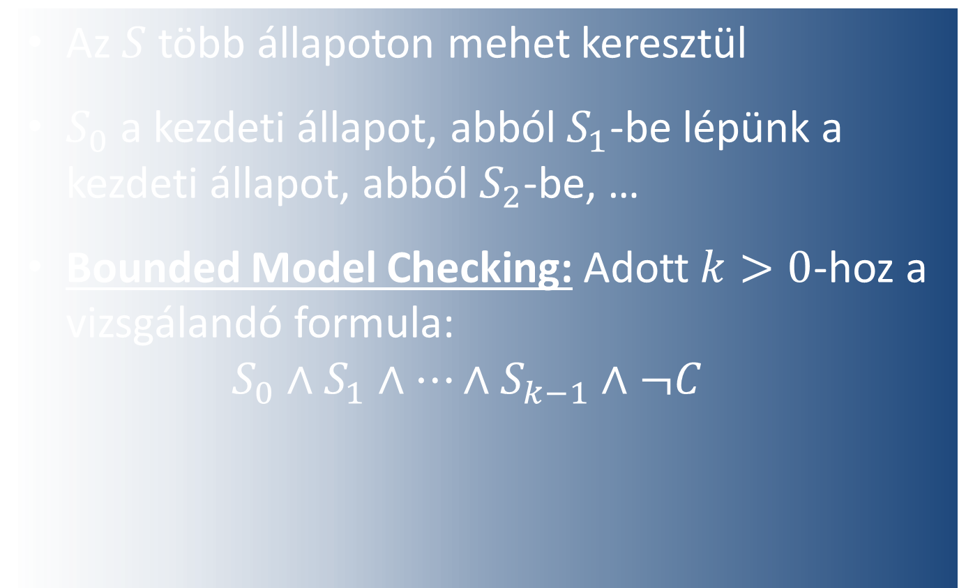
Nagy rendszerek verifikációja
Az $S$ több állapoton mehet keresztül
$S_{0}$ a kezdeti állapot, abból $S_{1}$-be lépünk a kezdeti állapot, abból $S_{2}$-be, …
Bounded Model Checking: Adott $k>0$-hoz a vizsgálandó formula: $S_{0}∧S_{1}∧…∧S_{k−1}∧¬C$

Slide 6
Mi szükség az SMT-re?
SAT szolverek, DIMACS formátum:
Alkalmazható nagy rendszerek verifikálására, de…
Túlságosan alacsony szintű
SMT szolverek, SMT-LIB formátum:
Magasabb szintű feladatleírásra és megoldásra
Nulladrendű logikát kiegészítjük, pl.
Egész/valós számokkal
Aritmetikával
Tömbökkel/listákkal
Stb.

Slide 7
Mi szükség az SMT-re?
Példa: Szoftververifikáció, ahol gyakran használunk:
(Ciklus)változókat
Számtípusokat és –értékeket
Aritmetikát (pl. összeadás, szorzás, összehasonlítások)
Összetett adatszerkezeteket (pl. tömb, lista)
Példa: Boogie – A Microsoft verifikációs platformja
http://rise4fun.com/Boogie/McCarthy-91
https://www.microsoft.com/en-us/research/project/boogie-an-intermediate-verification-language/
A háttérben egy SMT szolver fut.

Slide 8
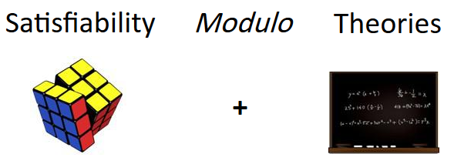
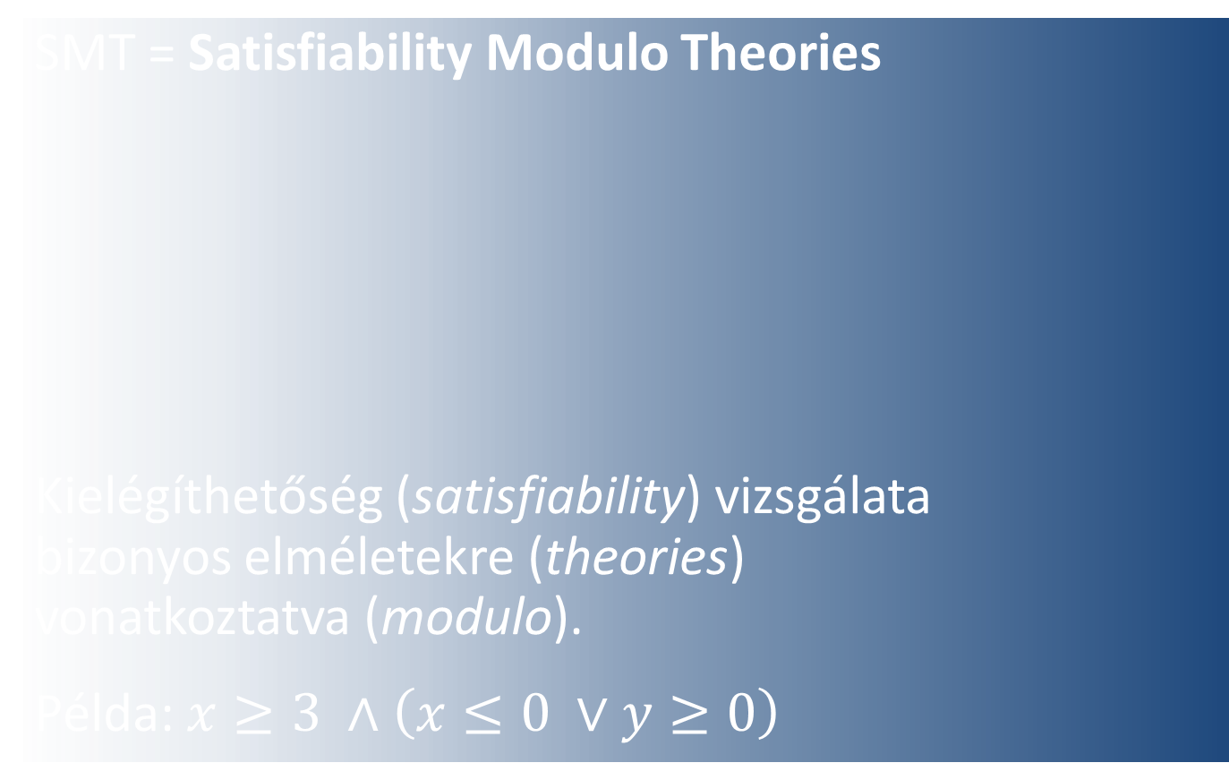
Mi az az SMT?
SMT = Satisfiability Modulo Theories
Kielégíthetőség (satisfiability) vizsgálata bizonyos elméletekre (theories) vonatkoztatva (modulo).
Példa: $x≥3 ∧\left(x≤0 ∨y≥0\right)$

Slide 9
Mi az az SMT?
SMT = Satisfiability Modulo Theories
SMT szolverek által támogatott főbb elméletek:
Egész számok (integers)
Valós számok (reals)
Bit-vektorok (bit-vectors): pl. 32-bitesként ábrázolt egész számok
Tömbök (arrays)

Slide 10
SMT-LIB formátum
Az SMT szolverek standard input formátuma
Komplexebb formulák, mint DIMACS-ben
Gazdagabb és emberközelibb, mint a DIMACS
szöveges utasítások
típusok, (aritmetikai) operátorok, függvényhívások stb.

Slide 11
SMT-LIB formátum
Fontosabb utasítások:
set-logic: elmélet és logika kiválasztása
declare-const: Változó deklarálására.
változó csak 1x kaphat értéket => konstans
assert: Állítás megadására.
check-sat: Összes assert kielégíthetőségét vizsgálja.
get-model: SAT esetben interpretáció (=modell) kiolvasása.

Slide 12
SMT-LIB formátum
Fontosabb operátorok:
+, -: Előjel, összeadás/kivonás.
*, /, div, mod: Szorzás és osztás (hagyományos, egész, maradékos).
=, distinct, <, >, <=, >=: Relációk.
and, or, not, =>: Logikai operátorok.
abs: Abszolútérték.
ite: "If-then-else”. Megfelel a C# ?: operátorának.

Slide 13
SMT solving
Példák:
Logikai formulák
Matematikai egyenletrendszerek
Szoftververifikáció: pl. a „csere” (swap) algoritmusáé
Példák…

Slide 14
SMT szolverek
Sok SMT szolver létezik. Legtöbb szabadon használható.
Eltérnek a támogatott elméletekben és logikákban.
Legismertebb általános célú szolverek:
Z3: A Microsoft saját szolvere. Van online felülete.
CVC4
Yices

Slide 15
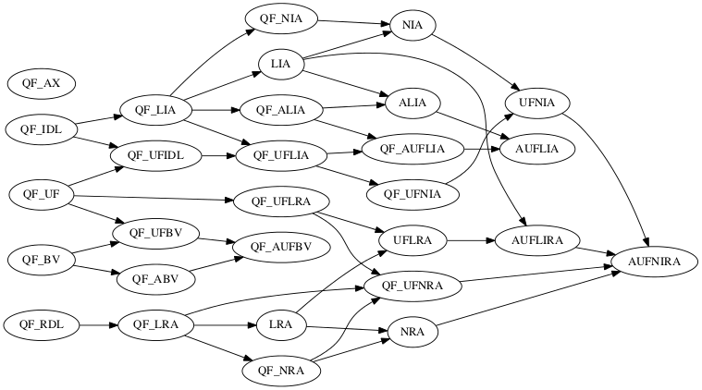
Logikák
Egy-egy elméletre építhetők különböző logikák.
Rövidítések:
QF: Kvantormentes (quantifier-free)
IA: egész aritmetika (integer arithmetic)
RA: valós aritmetika (real arithmetic)
L: lineáris (linear)
csak konstanssal szorzás/osztás megengedett
N: nemlineáris (non-linear)
Mi leggyakrabban a QF_LIA logikát használjuk.

Slide 16
SMT solving
Aritmetikai problémák, pl. egyenlőtlenségek
Szoftververifikáció: pl. maximum/minimumkiválasztás, rendezések
Logikai fejtörők
Feladatmegoldás…

Slide 17
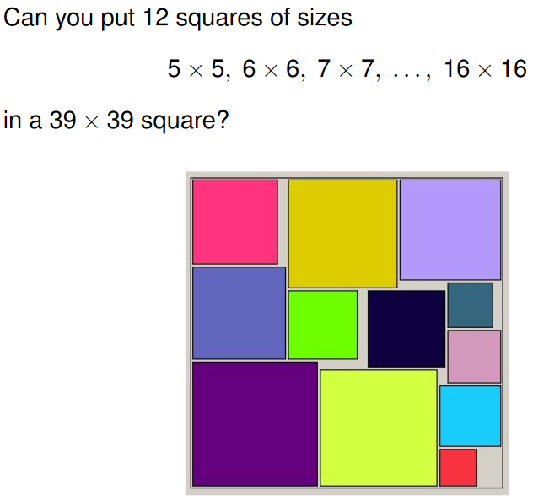
SMT solving – Logikai fejtörők

Slide 18
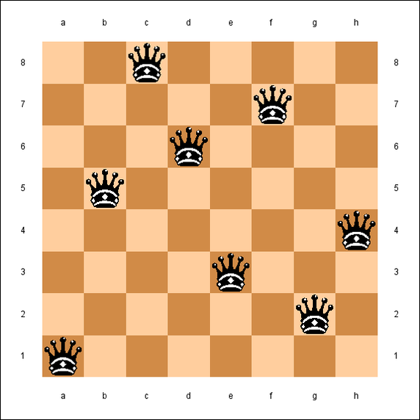

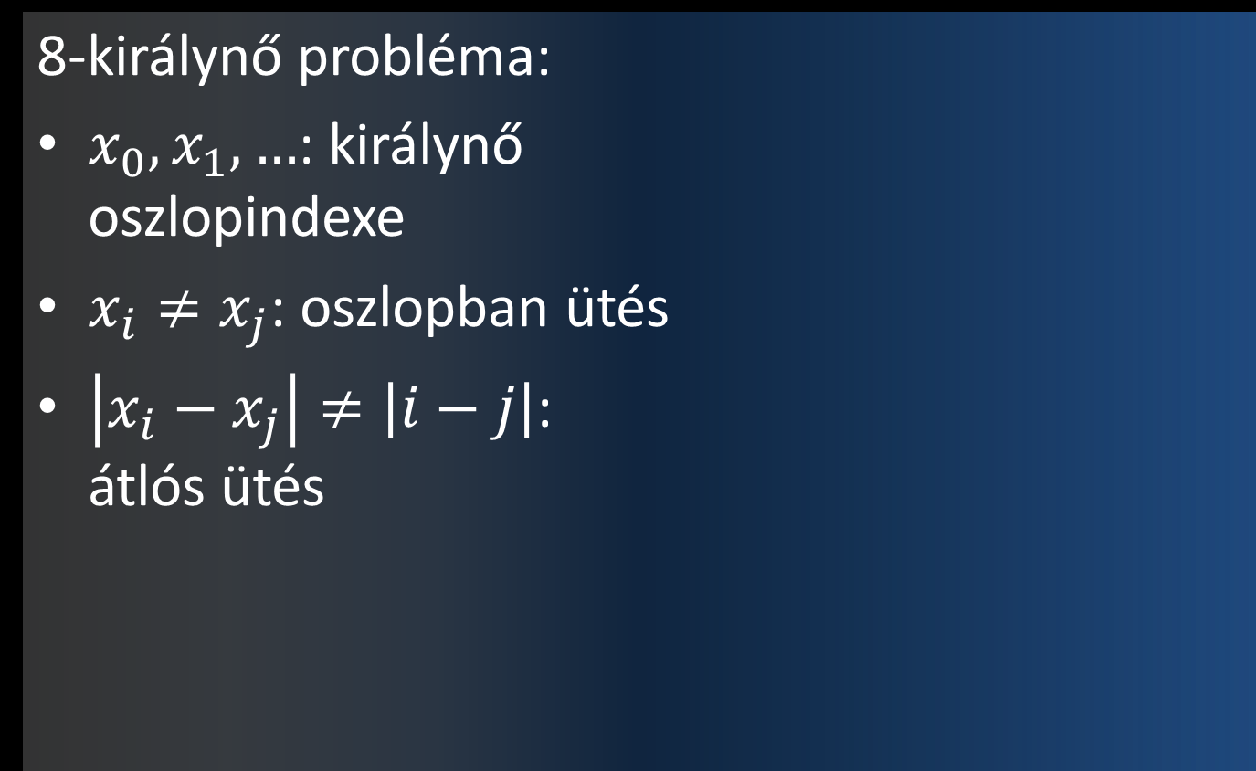
SMT solving – Logikai fejtörők
8-királynő probléma:
$x_{0},x_{1},…$: királynő oszlopindexe
$x_{i}≠x_{j}$: oszlopban ütés
$\left|x_{i}−x_{j}\right|≠\left|i−j\right|$: átlós ütés

